Slide 1



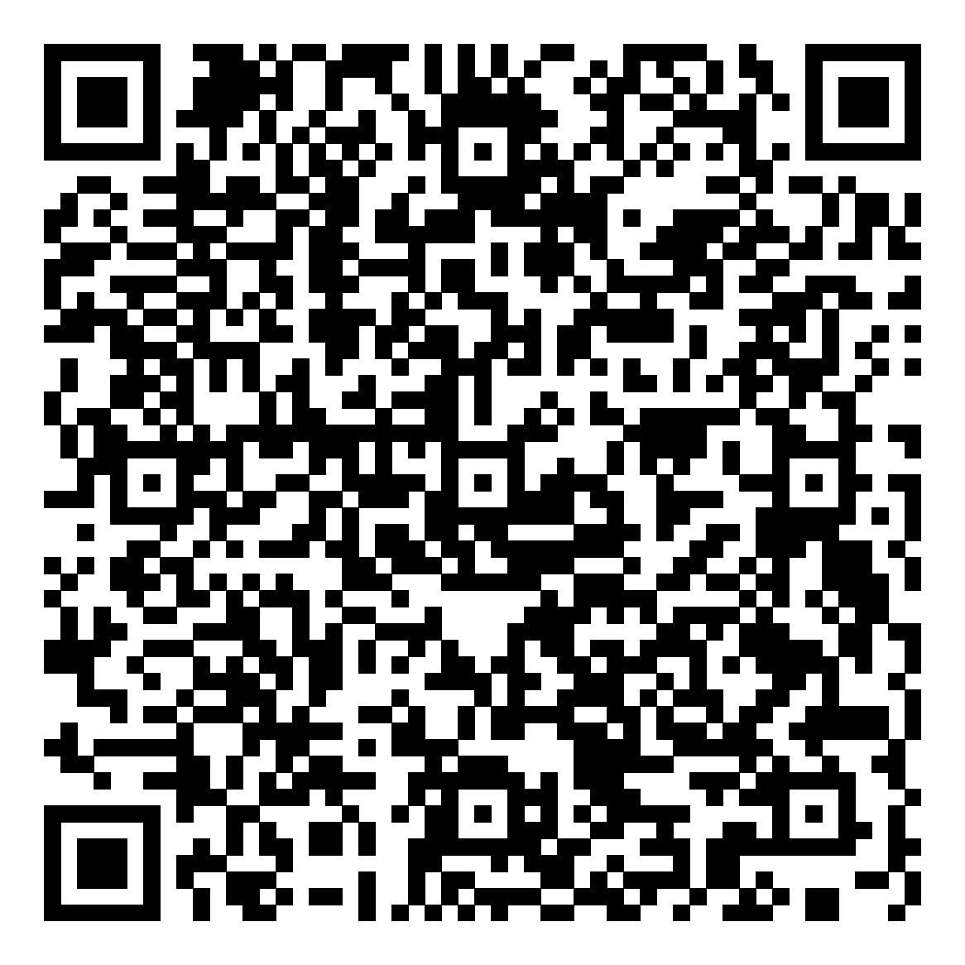
№8/01
Балабан Галина
2 год

Slide 2
№8/02
Горішна Галина
2 год

Slide 3
№8/03
Грабовська Олександра
2 год

Slide 4
№8/04
Зарихта Ольга
2 год

Slide 5
№8/05
Зуляк Галина
2 год

Slide 6
№8/06
Колодій Алла
2 год

Slide 7
№8/07
Кунцьо Надія
2 год

Slide 8
№8/08
Нікуліна Вікторія
2 год

Slide 9
№8/09
Нова Марія
2 год

Slide 10
№8/10
Чіпак Юлія
2 год

Slide 11
№8/10
Гунтик Ольга
2 год

Slide 12
№8/11
Федик Наталія
2 год

Slide 13
№8/13
Михайлів Петро
2 год

Slide 14
№8/14
Огороднік Руслана
2 год

Slide 15
№8/15
Южин Наталія
2 год

Slide 16
№8/17
Петриця Любов
2 год

Slide 17
№8/18
Волинець Галина
2 год

Slide 18
№8/18
Дідук Галина
2 год

Slide 19
№8/19
Яськів Галина
2 год

Slide 20
№8/20
Снітовська Галина
2 год

Slide 21
№8/21
Солтис Тетяна
2 год

Slide 22
№8/22
Цідило Ольга
2 год

Slide 23
№8/23
Патряк Лариса
2 год

Slide 24
№8/24
Лотоцька Леся
2 год

Slide 25
№8/25
Лабінська Марія
2 год

Slide 26
№8/26
Ковальчук Леся
2 год

Slide 27
№8/27
Назарко Надія
2 год

Slide 28
№8/28
Подедворна Ірина
2 год

Slide 29
№8/29
Гусак Лілія
2 год

Slide 30
№8/30
Островська Надія
2 год

Slide 31
№8/31
Шуст Галина
2 год

Slide 32
№8/32
Простакова Наталія
2 год

Slide 33
№8/33
Дужа Наталія
2 год

Slide 34
№8/34
Кавецька Наталія
2 год

Slide 35
№8/35
Худик Ірина
2 год

Slide 36
№8/36
Підручняк Ольга
2 год

Slide 37
№8/37
Чортик Ольга
2 год

Slide 38
№8/38
Галатюк Ольга
2 год

